Slide 1
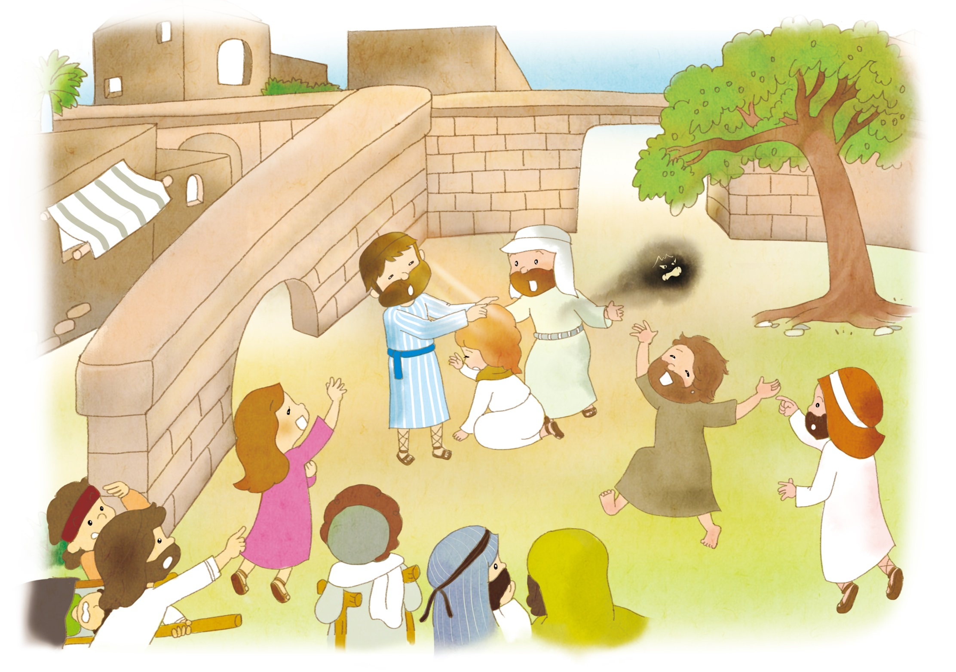
42か 5つの くんれん
げんば がっしゅく
しと 8:4-8

Slide 2


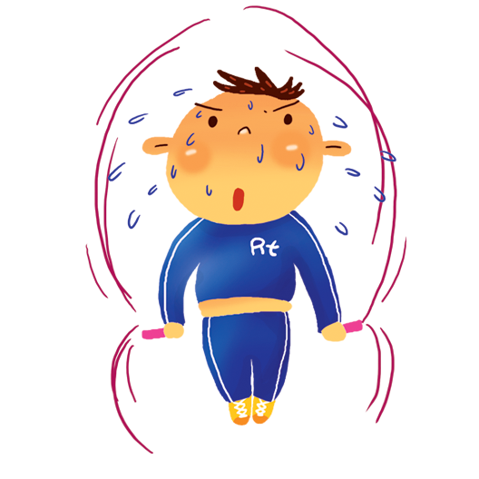

しゅうちゅう – WITH

Slide 3
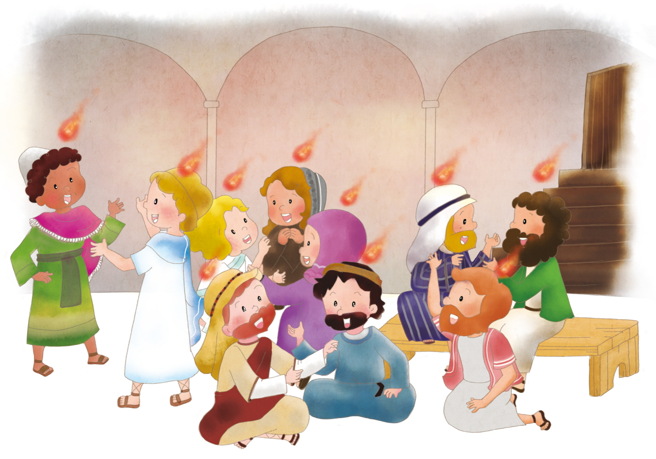
1. エルサレムから ふくいんが
のべつたえられ はじめました

Slide 4
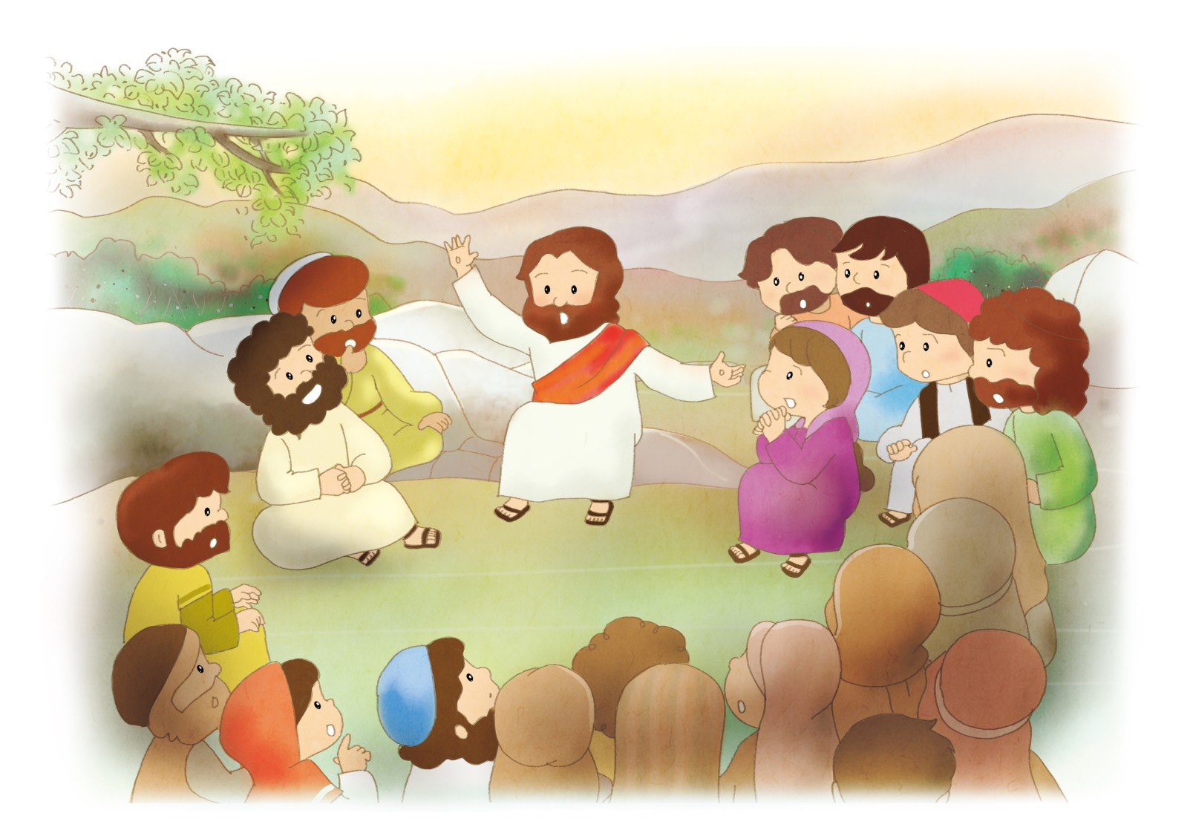
せいれいが のぞまれると
ちからを うけ ちの はてに
まで しょうにんと なると
いわれました
Notes:
이미지출처 : https://news.v.daum.net/v/20190726214318605
이미지 출처 : http://www.ktin.net/h/contentxxx.html?code=newsbd&idx=487655&hmidx=1

Slide 5
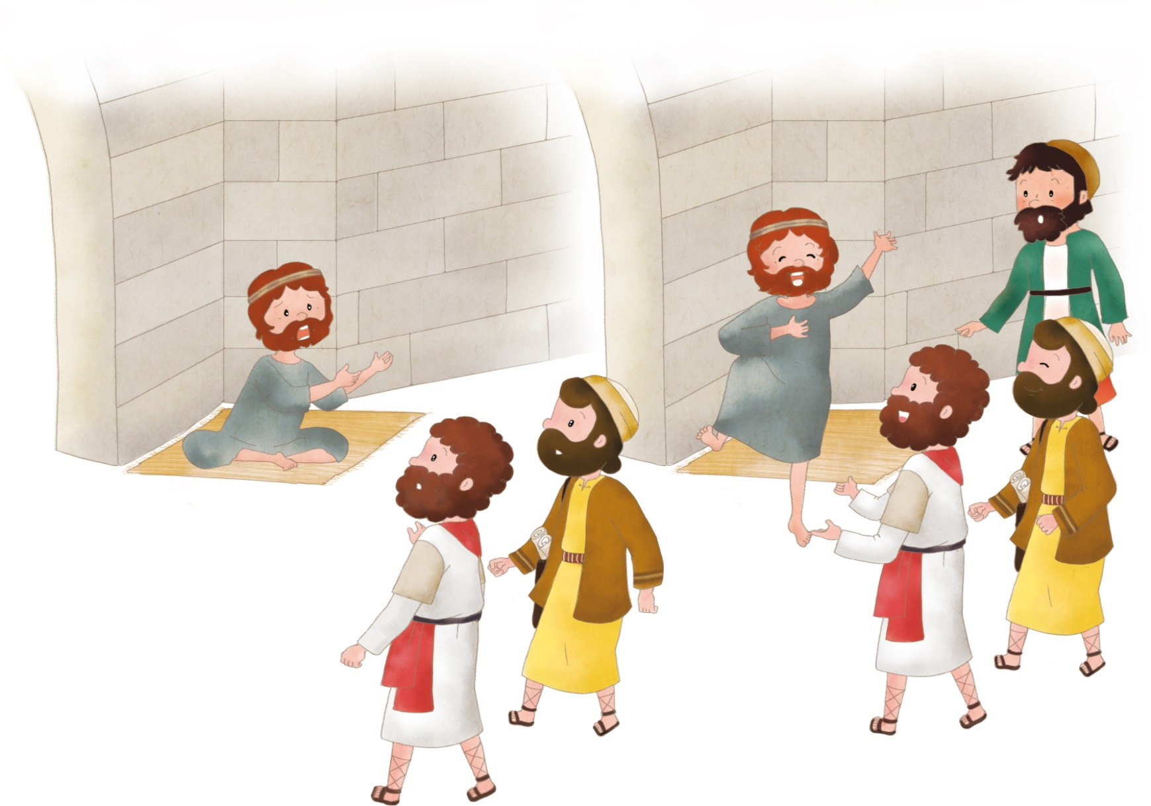
あしのなえた ひとに さいしょに
キリストの みなが せんげん
されました
Notes:
이미지출처 : https://news.v.daum.net/v/20190726214318605
이미지 출처 : http://www.ktin.net/h/contentxxx.html?code=newsbd&idx=487655&hmidx=1

Slide 6
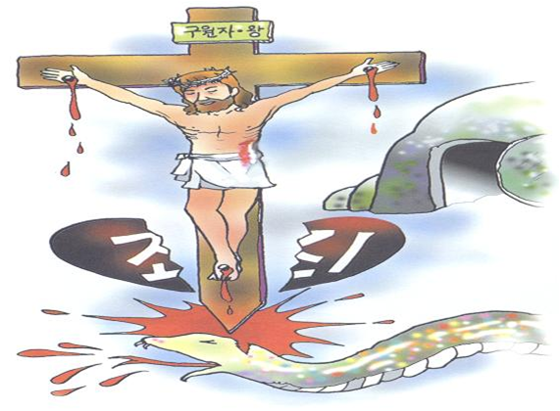

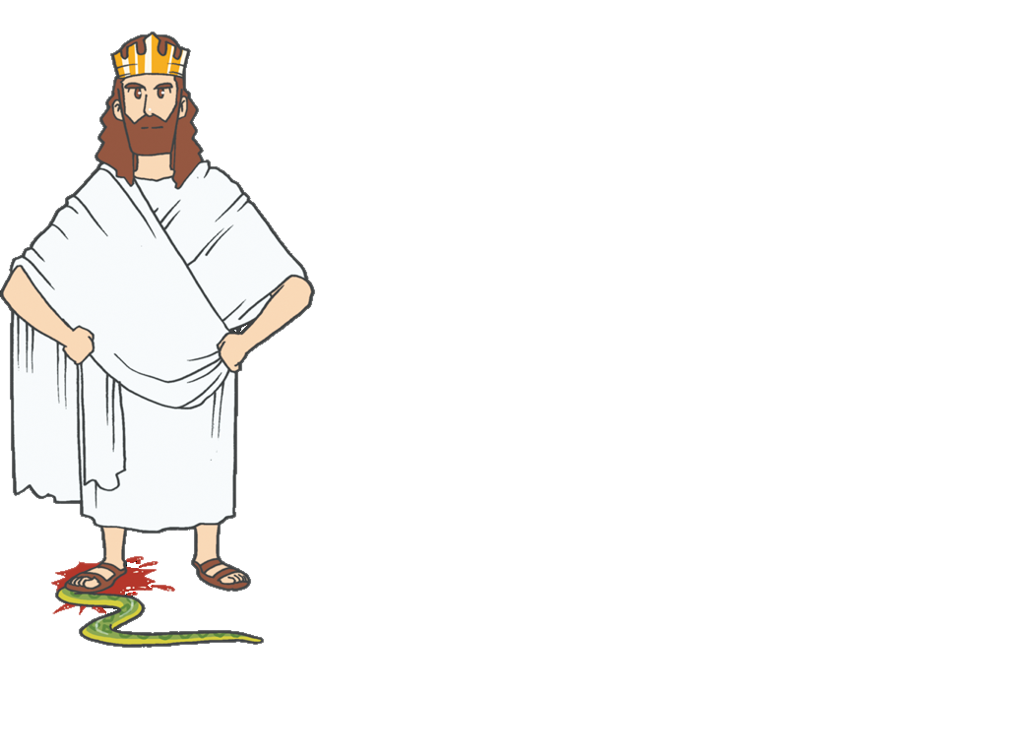

すくいのみちは ただ イエス・キリストしか ないことが せんげんされました
イエス・キリスト
すべての もんだい かいけつしゃ
つみ もんだい
サタン もんだい
じごく もんだい
Notes:
이미지출처 : https://news.v.daum.net/v/20190726214318605
이미지 출처 : http://www.ktin.net/h/contentxxx.html?code=newsbd&idx=487655&hmidx=1

Slide 7
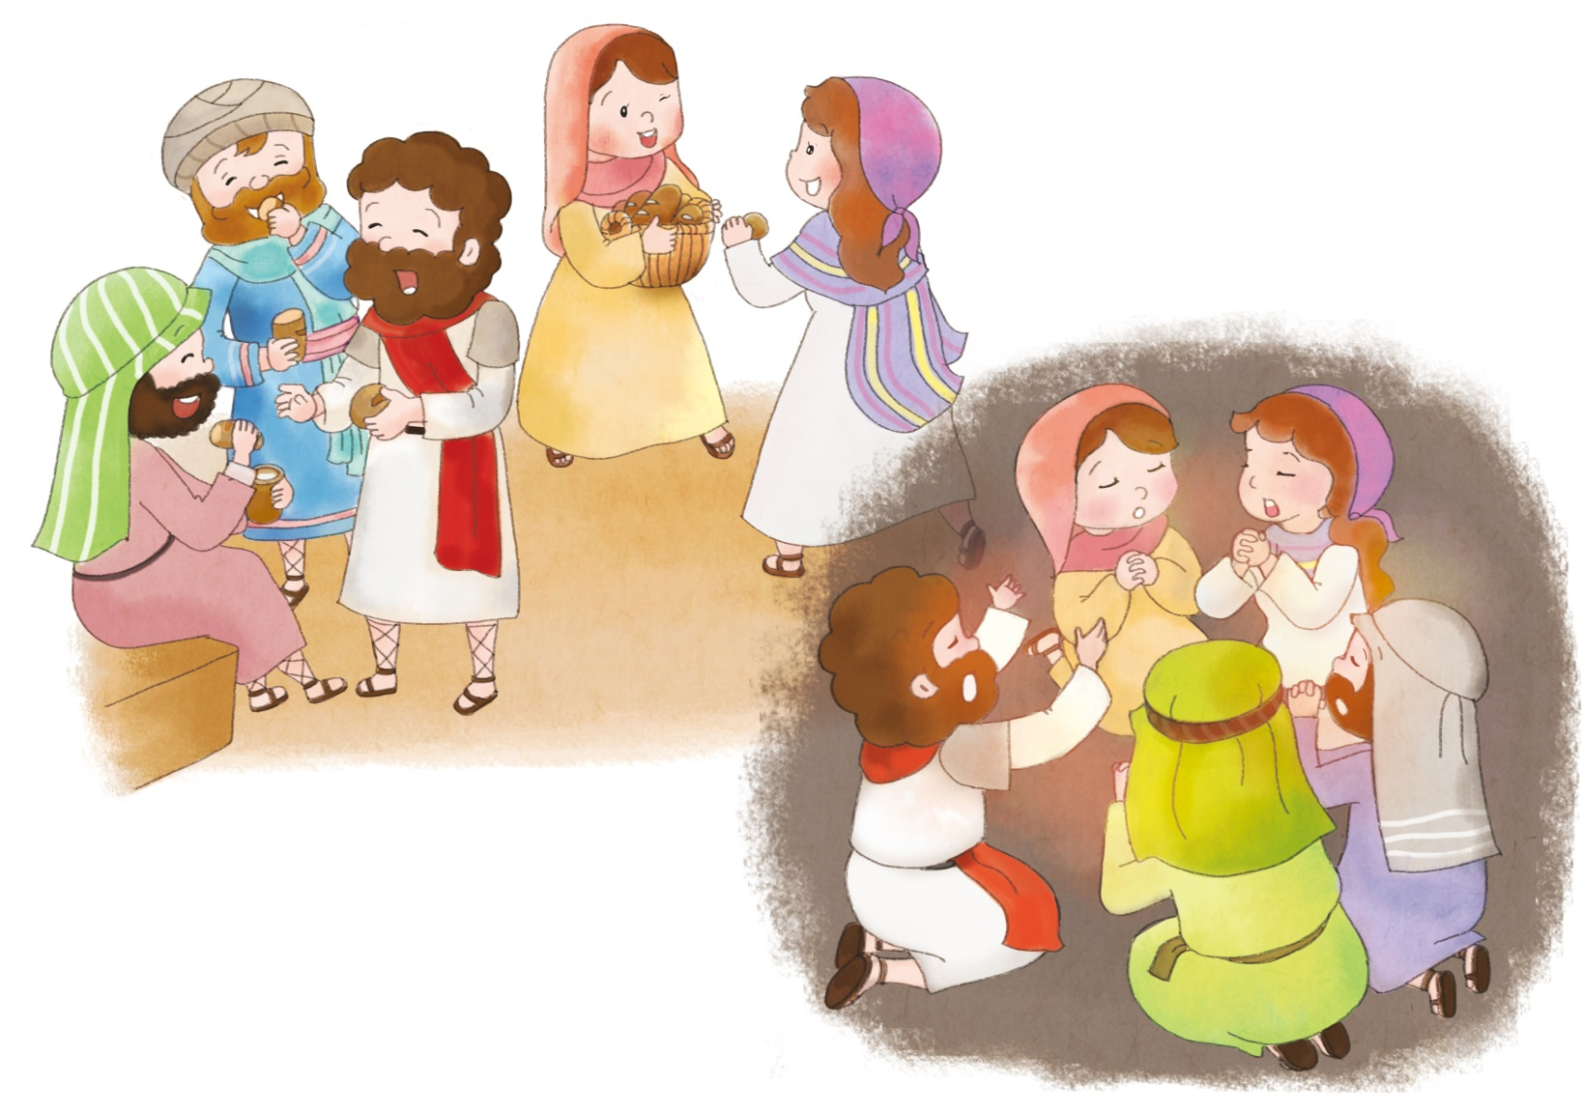
2. ユダヤちいきに みことばが のべつたえられ はじめました

Slide 8
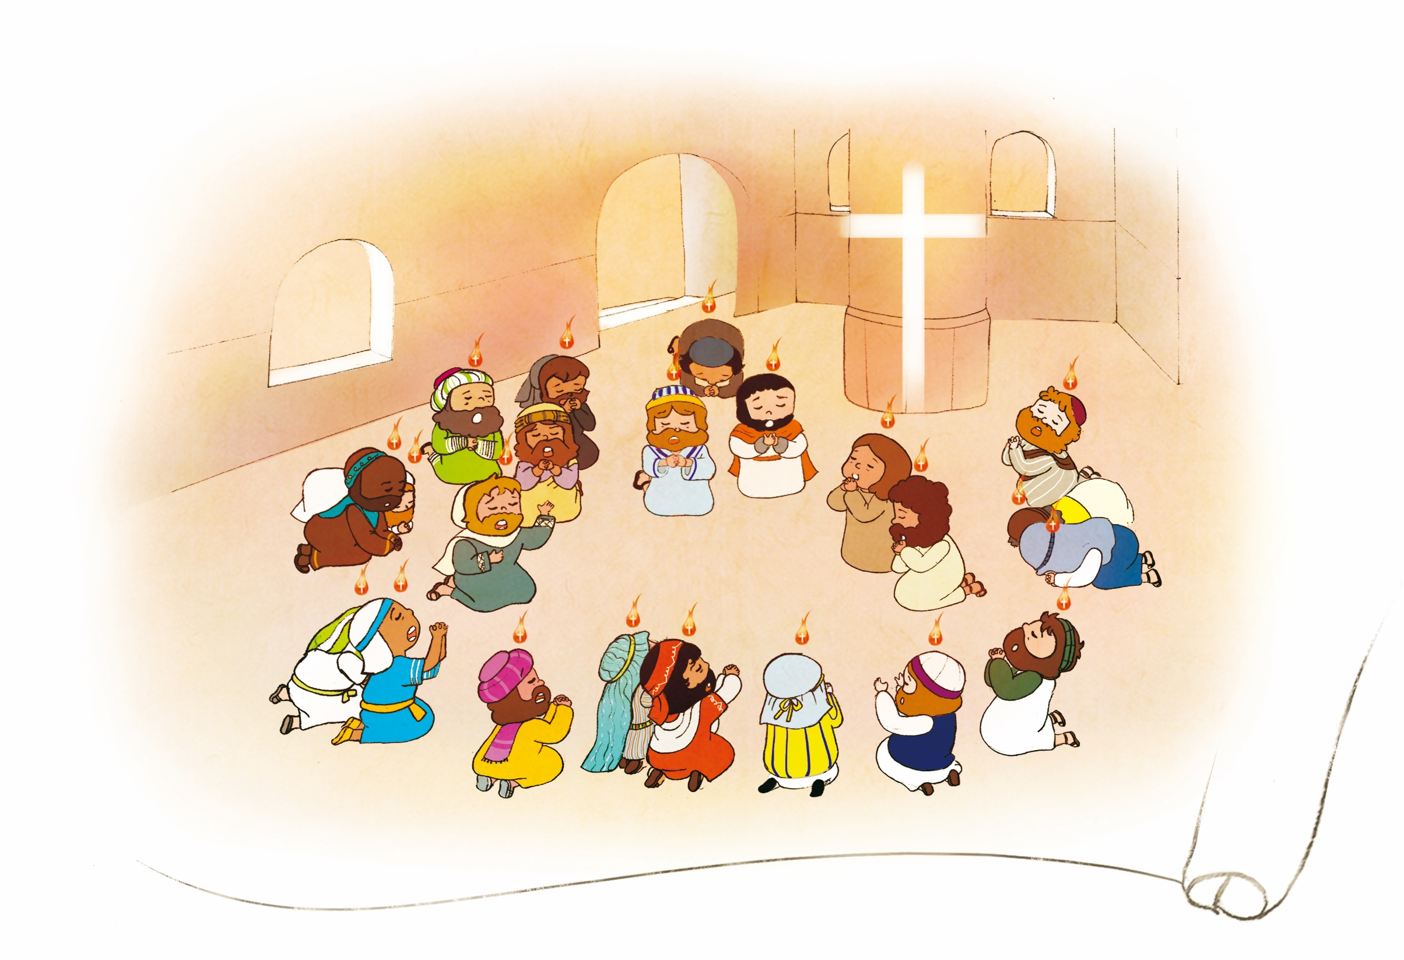
かみさまの みことばが ひろまり
でしたちが おおく なりました
せいれいに みたされた ステパノは ふくいんを あかしする なかで じゅんきょうしました
エルサレムに おおきな はくがいが あり ユダヤと サマリヤに ちらされました

Slide 9
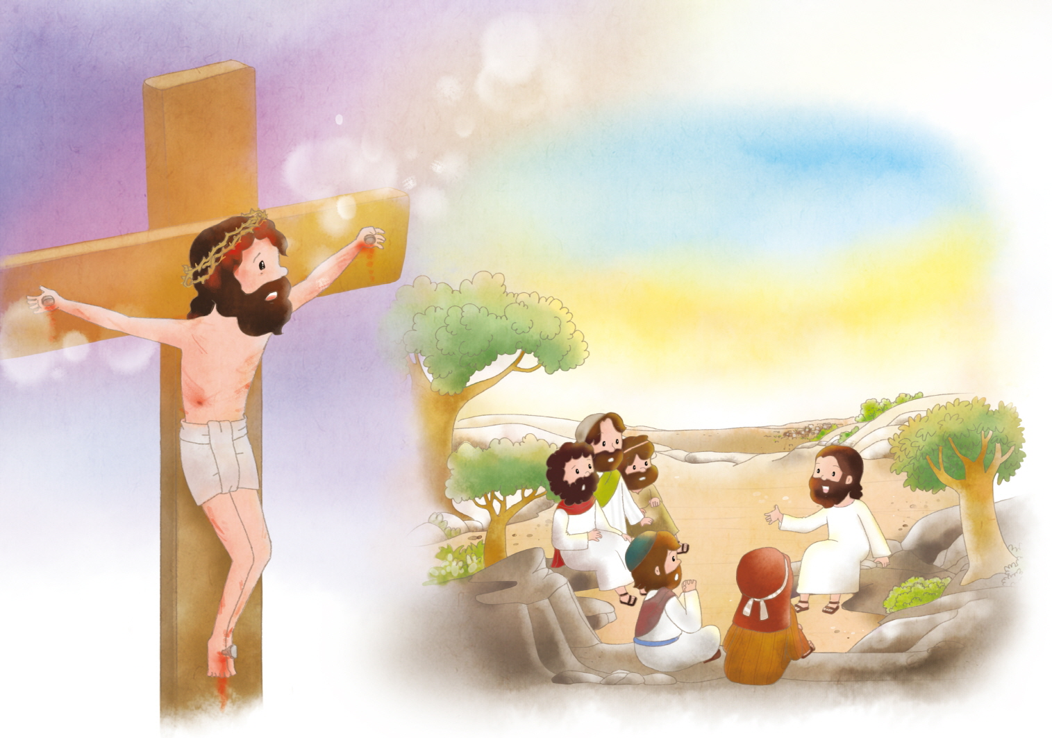
3. サマリヤにも ふくいんが のべつたえられ はじめました

Slide 10
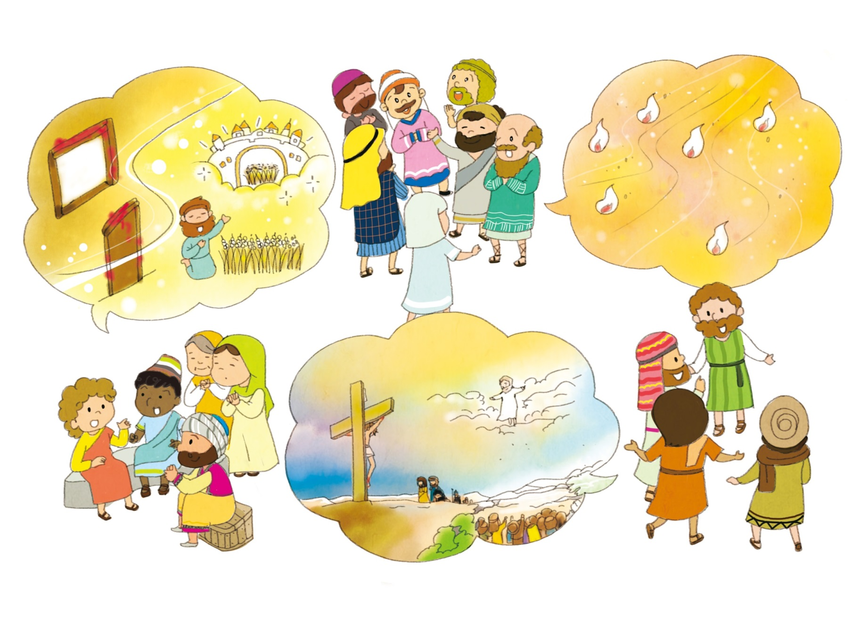
ピリポが サマリヤの まちに いき キリストを たみに つたえました
Notes:
이미지출처 : https://news.v.daum.net/v/20190726214318605
이미지 출처 : http://www.ktin.net/h/contentxxx.html?code=newsbd&idx=487655&hmidx=1

Slide 11
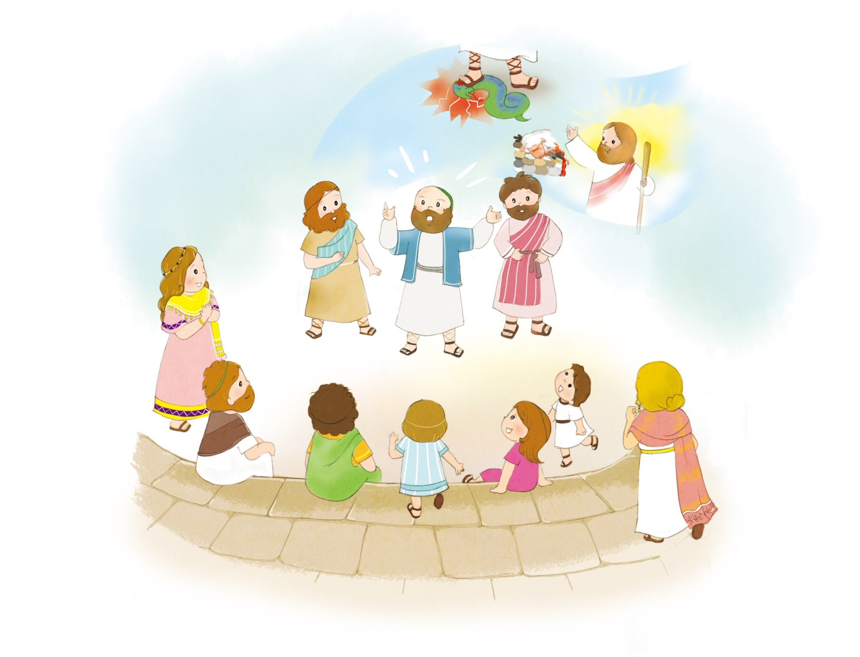
ピリポの はなしを きいた ぐんしゅうが しるしを みて みな そろって かれの かたることに みみを かたむけました
Notes:
이미지출처 : https://news.v.daum.net/v/20190726214318605
이미지 출처 : http://www.ktin.net/h/contentxxx.html?code=newsbd&idx=487655&hmidx=1

Slide 12
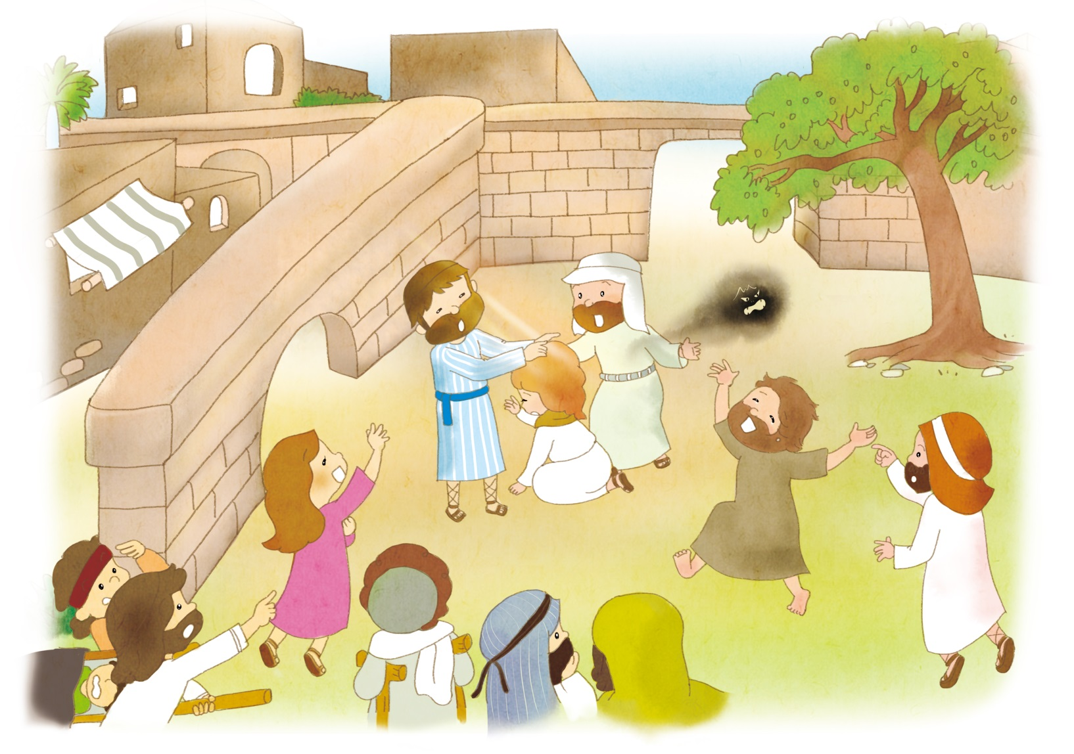
おおくの ひとに ついていた あくれいが おいだされ ちゅうぶの ひとと あるけない ひとが いやされる はたらきが おきました
Notes:
이미지출처 : https://news.v.daum.net/v/20190726214318605
이미지 출처 : http://www.ktin.net/h/contentxxx.html?code=newsbd&idx=487655&hmidx=1

Slide 13

4. ちの はてにまで ふくいんが のべつたえられました

Slide 14
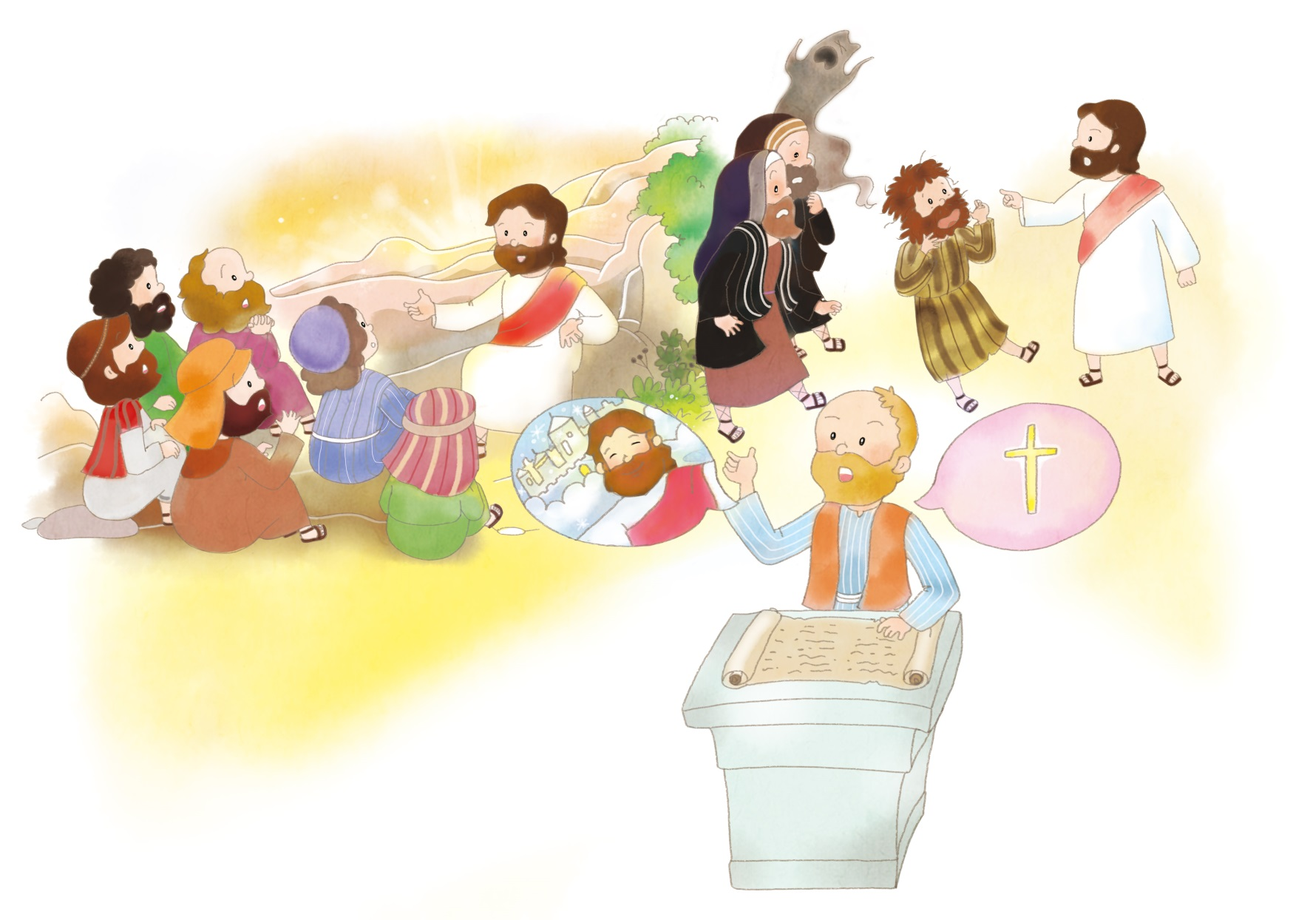
アンテオケきょうかいで さいしょの せんきょうしが はけんされました
Notes:
이미지출처 : https://news.v.daum.net/v/20190726214318605
이미지 출처 : http://www.ktin.net/h/contentxxx.html?code=newsbd&idx=487655&hmidx=1

Slide 15
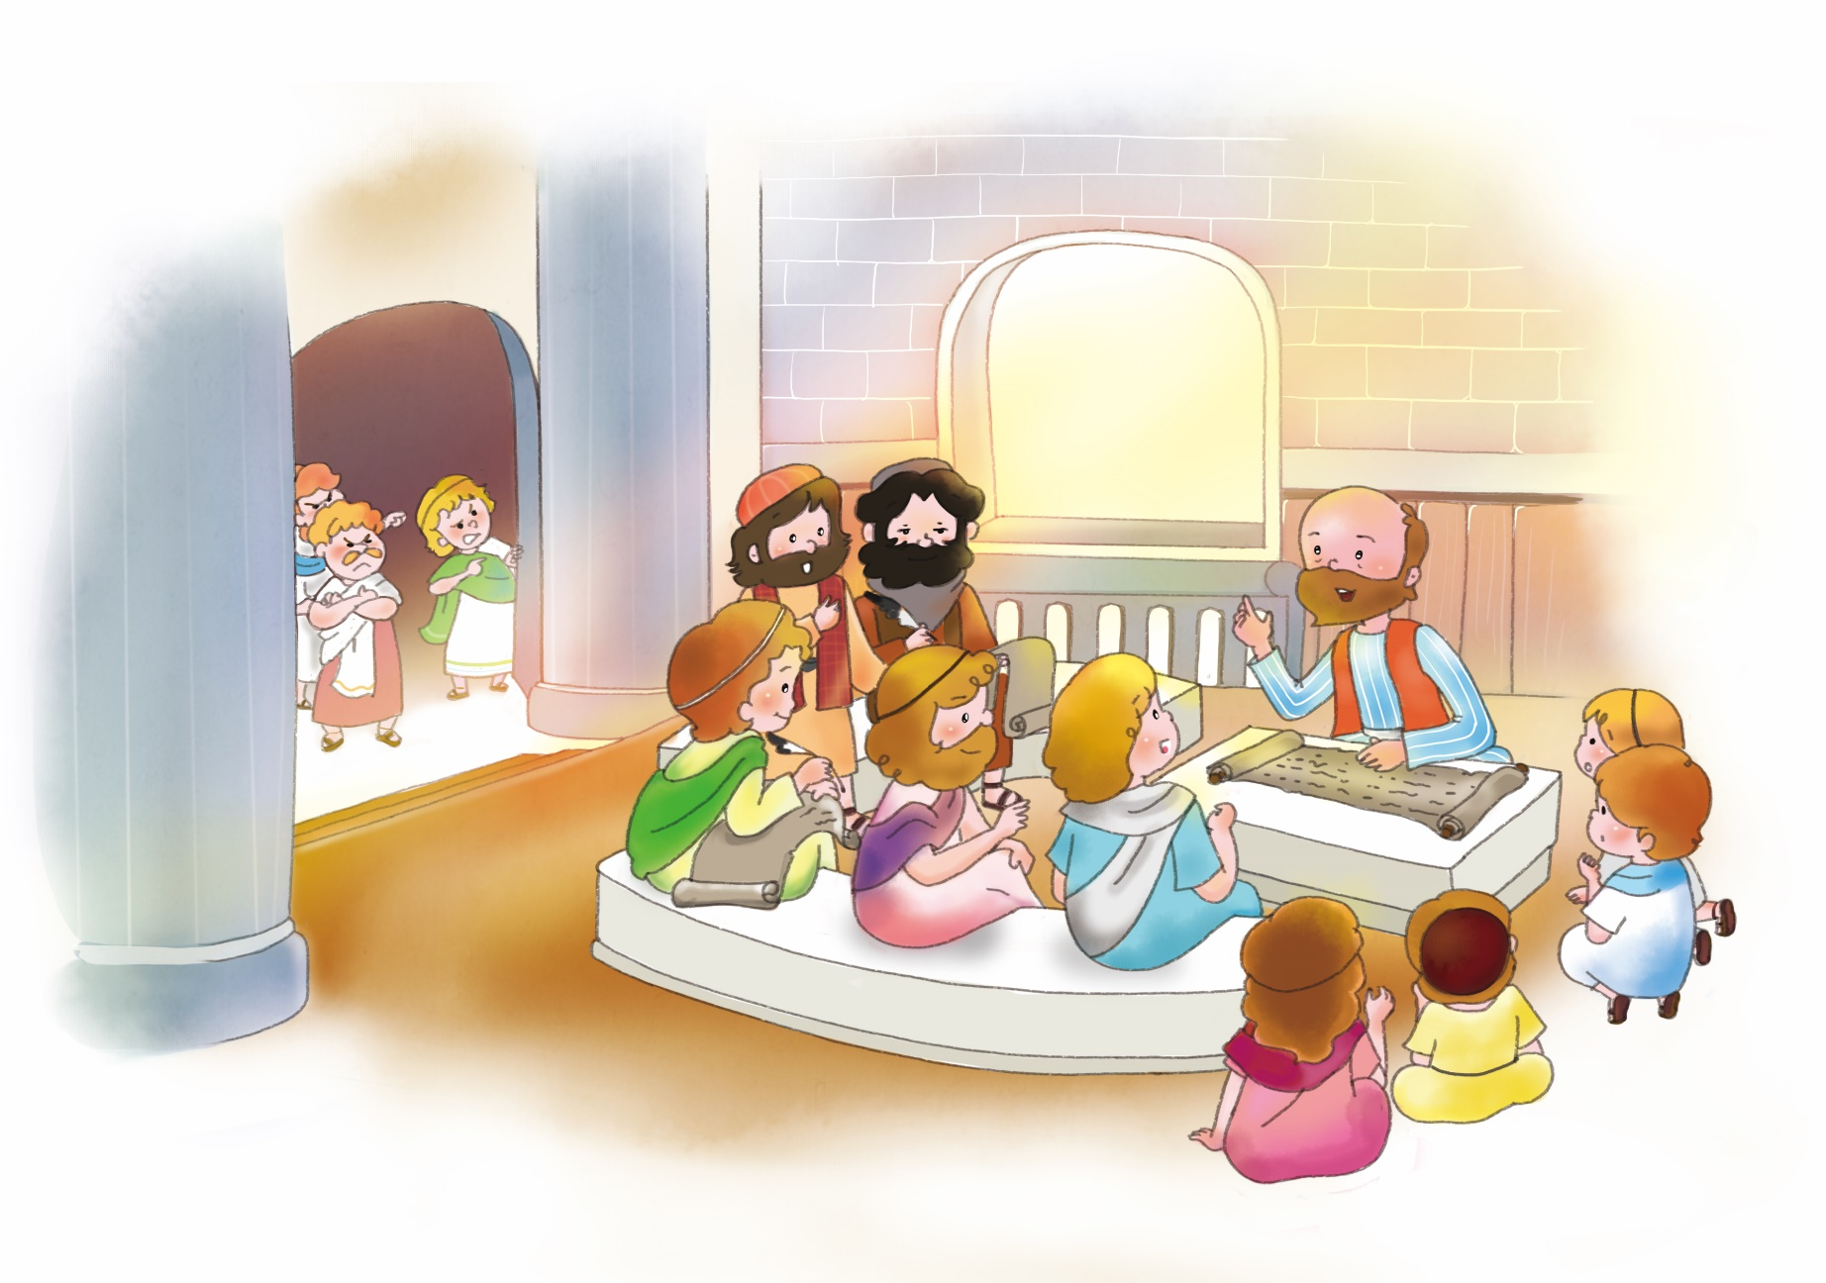
みちに いきづまった とき トロアスで マケドニヤの まぼろしを みました
Notes:
이미지출처 : https://news.v.daum.net/v/20190726214318605
이미지 출처 : http://www.ktin.net/h/contentxxx.html?code=newsbd&idx=487655&hmidx=1

Slide 16

パウロが ローマふくいんかの けいやくを にぎりました
Notes:
이미지출처 : https://news.v.daum.net/v/20190726214318605
이미지 출처 : http://www.ktin.net/h/contentxxx.html?code=newsbd&idx=487655&hmidx=1

Slide 17
このよの わく
あたらしい わく
Leverage
てこ(じんざい)
Vessel
ないめんせかい(うつわ)
Transmission
べつのせかい(へんか)
Nobody
ネフィリムうんどう
(さくひん)
Platform
れいに つかれる うんどう
(せんそう）
Outsourcing
メディアで じせだい
しょうあく(ふっこう)

Slide 18



フォーラム
を
し
て
こく いん し よう
みことばの なかで いちばん こころに のこった
ことを フォーラムしよう
5つの くんれん – げんば がっしゅくに ついて
フォーラムしよう
こんしゅう じっせん することを フォーラムしよう

